Slide 1
Banner – Hold Information SOAHOLD
Managing Hostels’ Damage Hold
Financial Aid System Documentation - eService
خطوات التقديم لنظام المساعدات عبر ال E-service

Slide 2
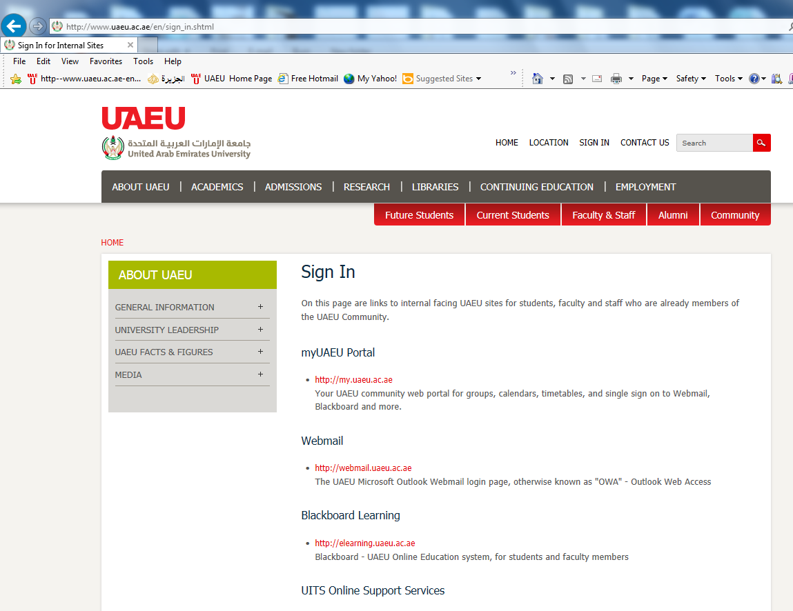
خطوات التقديم لنظام المساعدات Steps to apply for aid system
1
Login to the portal”
http://my.uaeu.ac.ae
With your email and password.
يرجى الدخول إلى الموقع :
http://my.uaeu.ac.ae
وادخال الرقم الجامعي وكلمة المرور.

Slide 3
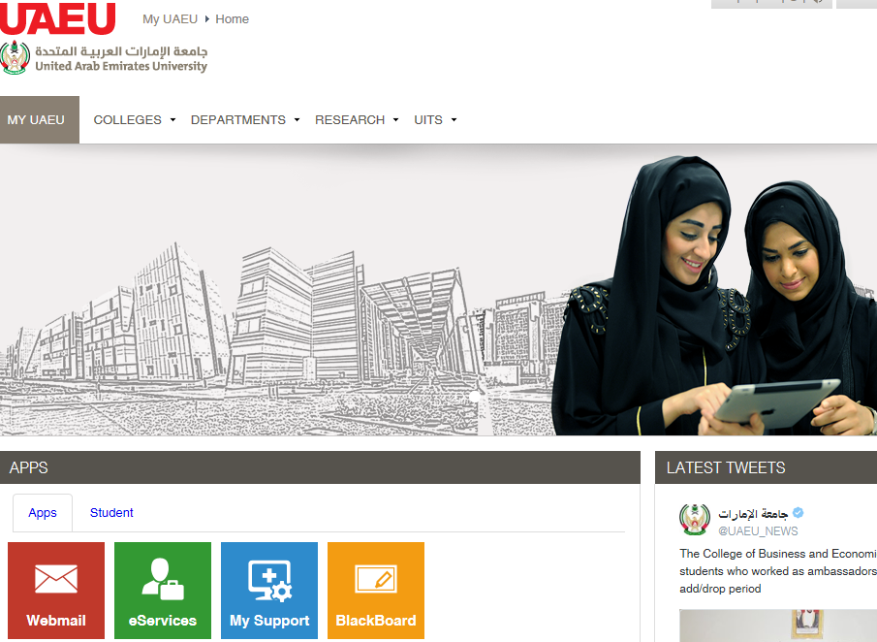
خطوات التقديم لنظام المساعدات Steps to apply for aid system
2
Click on <E-Service>اضغط على

Slide 4
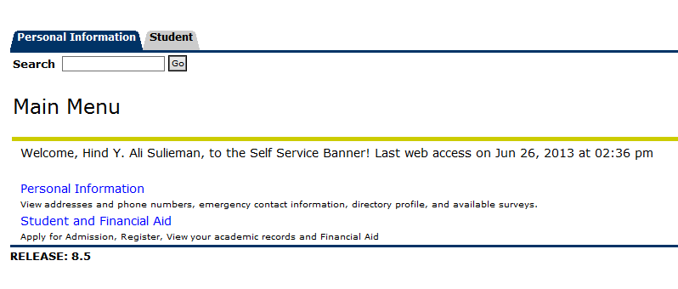
خطوات التقديم لنظام المساعدات Steps to apply for aid system
3
Click on <Student and Financial Aid> اضغط على

Slide 5
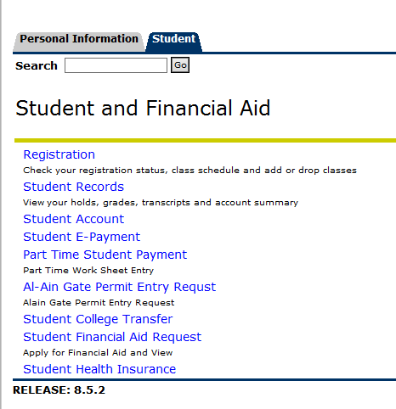
خطوات التقديم لنظام المساعدات Steps to apply for aid system
4
Click on <Student Financial Aid Request> اضغط على

Slide 6
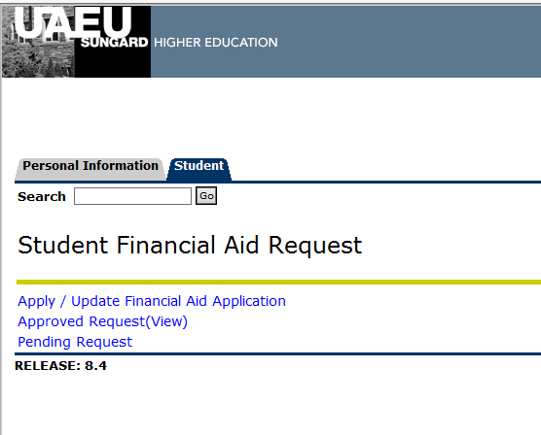
خطوات التقديم لنظام المساعدات Steps to apply for aid system
5
Click on < Apply/Update Financial Aid Application> اضغط على

Slide 7
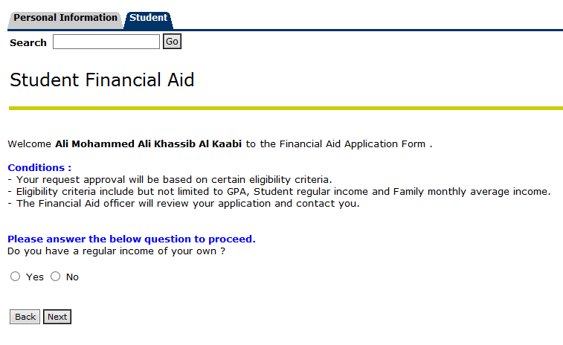
خطوات التقديم لنظام المساعدات Steps to apply for aid system
6
Answer the question, then proceed by clicking “Next”.
يرجى الإجابة على السؤال بنعم أو لا :
هل لديك دخل منتظم خاص بك، ثم اضغط على “Next”.

Slide 8
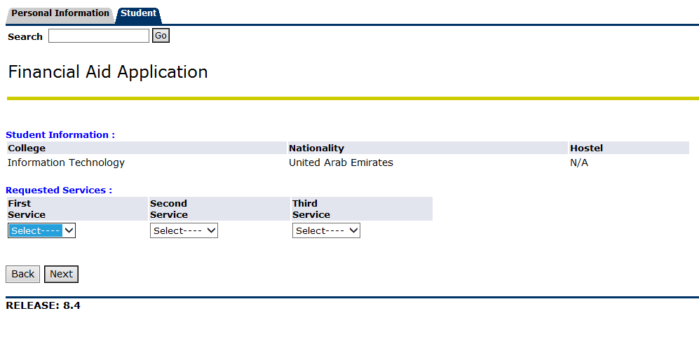
خطوات التقديم لنظام المساعدات Steps to apply for aid system
7
Choose the services that you wish to apply for, then click “Next”.
اختر الخدمات التي ترغب في التقديم عليها ثم اضغط على “Next”.

Slide 9
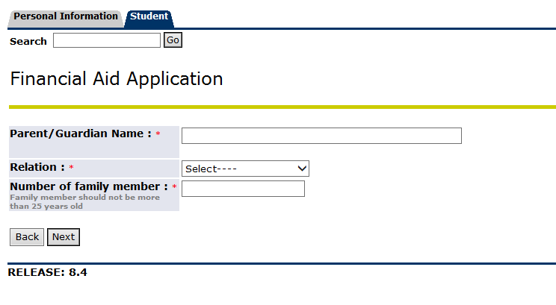
خطوات التقديم لنظام المساعدات Steps to apply for aid system
8
Fill the required information then click “Next”
أدخل المعلومات المطلوبة ثم ضغط على «Next» .

Slide 10
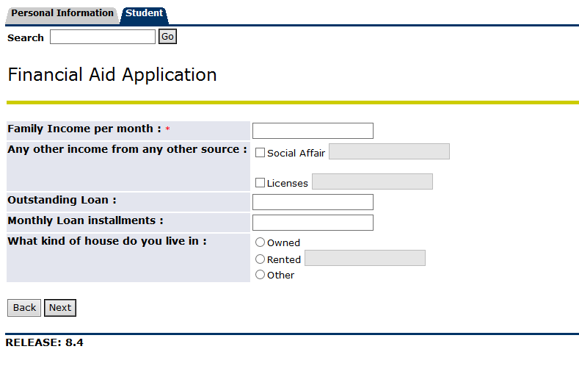
خطوات التقديم لنظام المساعدات Steps to apply for aid system
9
.Fill the required information then click “Next”
أدخل المعلومات المطلوبة ثم ضغط على “Next”.

Slide 11
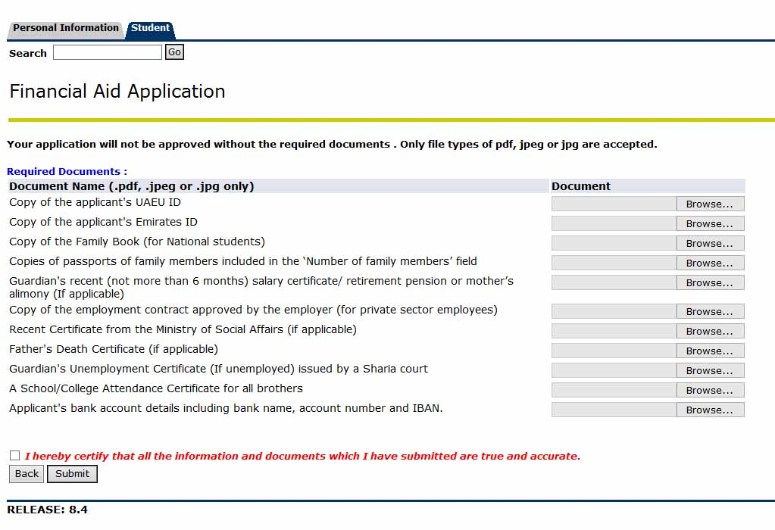
خطوات التقديم لنظام المساعدات Steps to apply for aid system
10
Upload the required documents at the right location.
يرجى إرفاق الوثائق المطلوبة في مكانها الصحيج .
Check the box to certify that the information and documents are accurate, Then click “submit”.
ضع علامة في المربع للمصادقة على أن المعلومات و المستندات المرفقة صحيحة ثم اضغط على “Submit” .
11

Slide 12
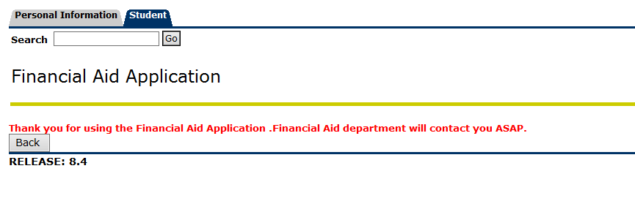
خطوات التقديم لنظام المساعدات Steps to apply for aid system
You will receive a confirmation message.
سوف تتلقى رسالة تأكيد وسوف يقوم قسم صندوق رعاية الطلبة بالتواصل معك قريباً بخصوص طلبك.

Slide 13
Request Status/حالة الطلب
Click here, If you want to check your approval request.
اضغط هنا، للتحقق من الموافقة على طلبك.

Slide 14
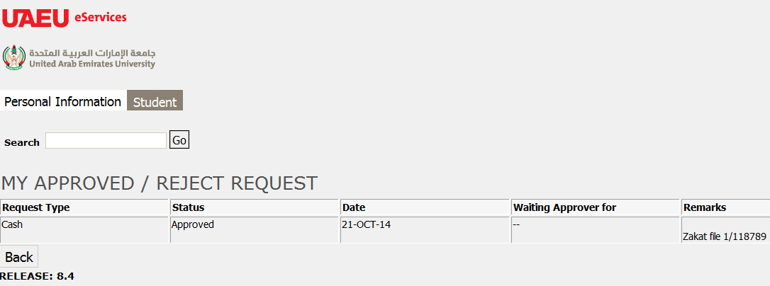
Request Status/حالة الطلب
The page is showing the status of the request is approved or rejected and Zakat Fund file number for cash request.
الصفحة توضح حالة الطلب بموافقة او مرفوض مع رقم الملف الخاص بصندوق الزكاة لطلب الاعانه المالية.

Slide 15
Request Status/حالة الطلب
Click here, if you want to cancel your request (if not proceed) or check the status.
اضغط هنا، اذا كنت ترغب بإلغاء الطلب(في حال لم يتم النظر في المعاملة) أو التحقق من حالته.

Slide 16
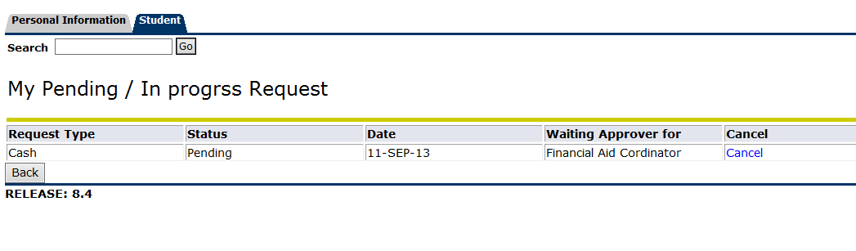
Request Status/حالة الطلب
The page is showing the status of the request is Pending or In Progress.
الصفحة توضح حالة الطلب معلق او قيد الاجراء.

Slide 17
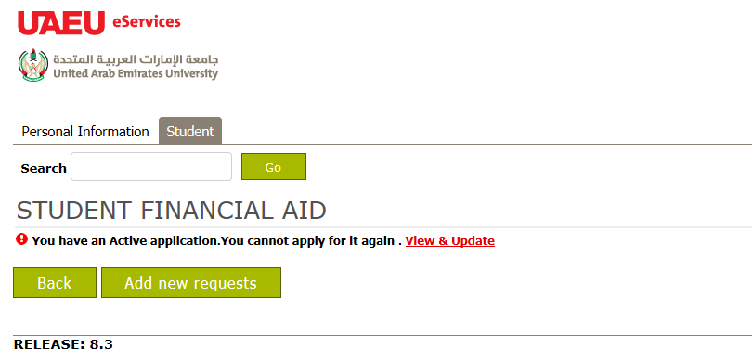
View & Update the request/التحقق و التعديل على الطلب
1
Click here, If you want to view & update your request.
يمكنك التعديل أو التحقق على طلبك من خلال الضغط على.View & Update

Slide 18
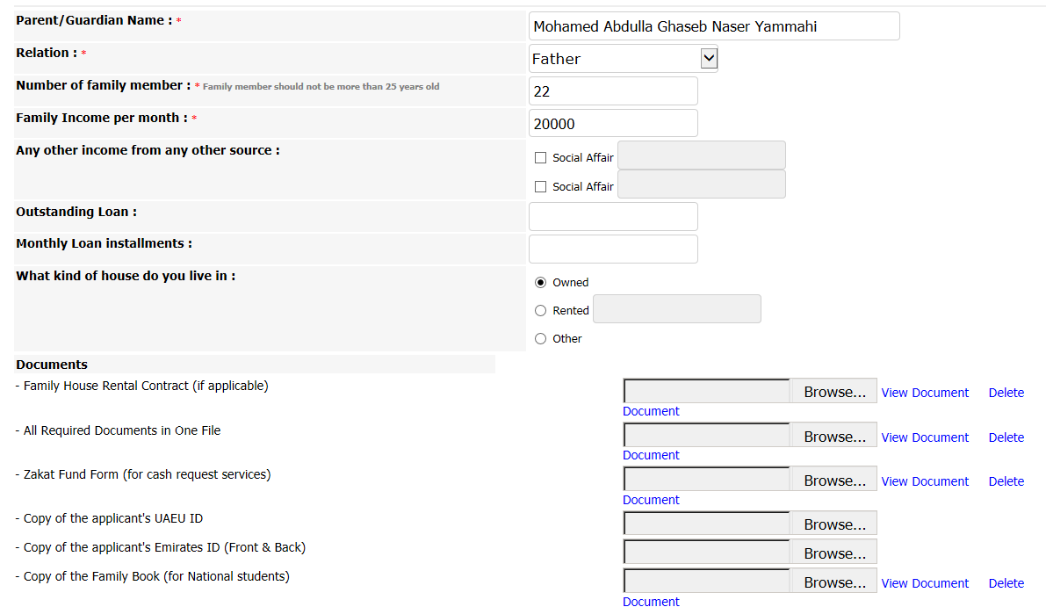
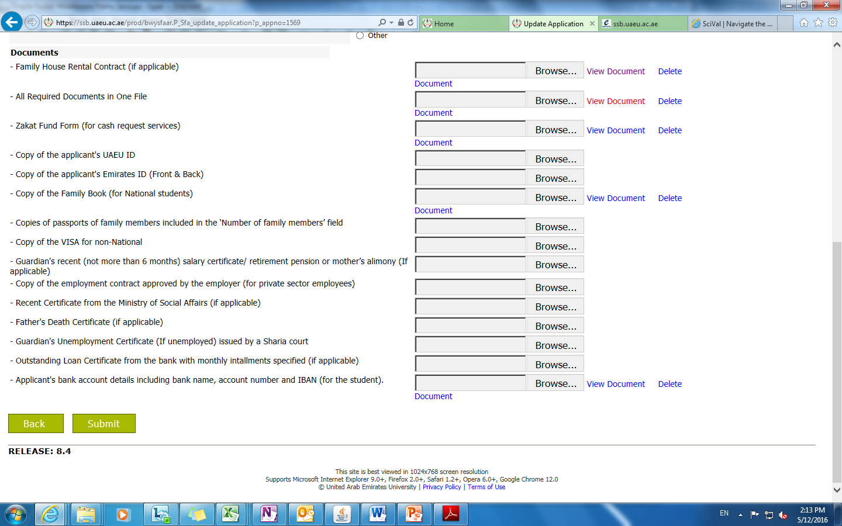
View & Update the request/التحقق و التعديل على الطلب
2
Update your information & upload new documents, then click “submit”.
يمكنك الان التعديل على البيانات والاوراق الثبوتية، ثم اضغط على «submit «.
ملاحظات هامة:
يرجي حذف الاوراق الثبوتية القديمة وإرفاق الاوراق الجديدة في النظام في مكانها الصحيح لكل فئة والا سيتم استبعاد طلبك وفي حال ارفاق اكثر من ملف في مكان واحد سيتم حفظ اخر ملف فقط.
Important Note:
Please delete the old documents and upload the new documents. at the right location, otherwise your request will be rejected. if your upload more than one document in the same place, the system will saving only the last document.

Slide 19
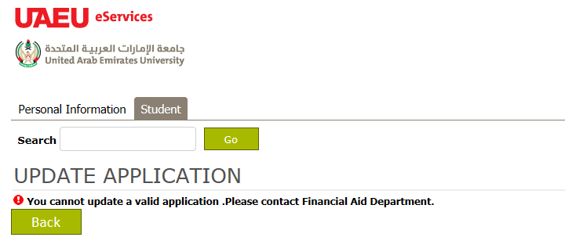
View & Update the request/التحقق و التعديل على الطلب
Please, contact financialaids.office@uaeu.ca.ae.
في هذة الحالة، يرجي مراجعة مكتب صندوق رعاية الطلبة عن طريق الايميل.

Slide 20
Banner – Hold Information SOAHOLD
Managing Hostels’ Damage Hold
Financial Aid Office
Email: financialaids.office@uaeu.ac.ae
صندوق رعاية الطلبة
البريد الكتروني:
فئة/Gender | الأيام/ Date | الوقت/Time | المكان/Location | الهاتف/Tel
طالبات/Female | الاحد والثلاثاء Sun-Tue | 7:30 صباحا - 3:00 مساءً 7:30 am – 3:00 pm | مبنى B3 - الطابق الأول - مكتب 1013 Building (B3)- first floor-Office(1013) | 97137136021
طلاب/Male | الاثنين والاربعاء Mon-wed |  | مبنى G2 - الطابق الثاني - مكتب 1007 Building (G2)- ground floor - Office(1007) | 97137134839

